Slide 1

El impacto de la pandemia del COVID-19 en los y las trabajadores/as del Estado de la provincia de Córdoba
Informe Preliminar

Slide 2
Caracterización del universo de lxs trabajadorxs encuestados

Slide 3
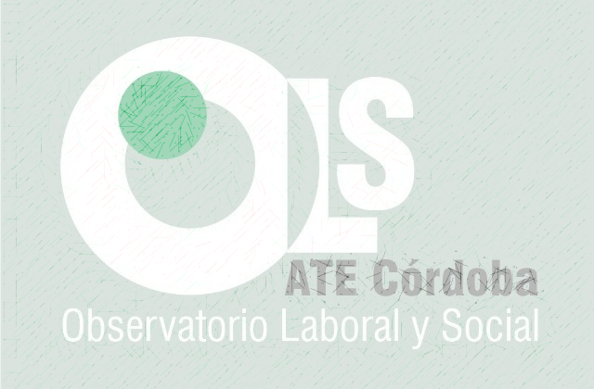
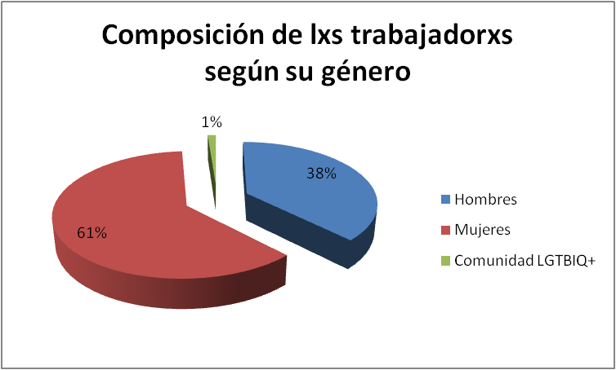
Caracterización del universo de lxs trabajadorxs encuestados
Composición de lxs trabajadorxs según su género
Fuente: Encuesta Impacto de la pandemia COVID-19 en lxs trabajadorxs del Estado de la provincia de Córdoba. Octubre-Noviembre 2020.

Slide 4
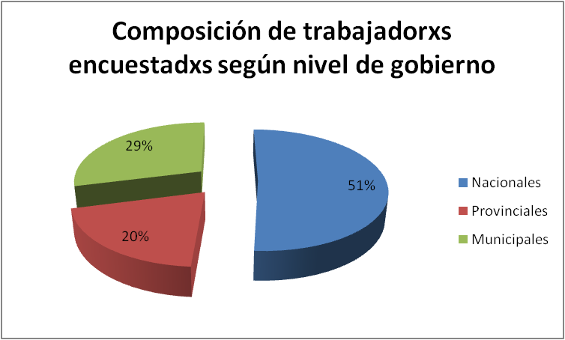
Caracterización del universo de lxs trabajadorxs encuestados
Distribución de los trabajadores por nivel de gobierno
Fuente: Encuesta Impacto de la pandemia COVID-19 en lxs trabajadorxs del Estado de la provincia de Córdoba. Octubre-Noviembre 2020.

Slide 5
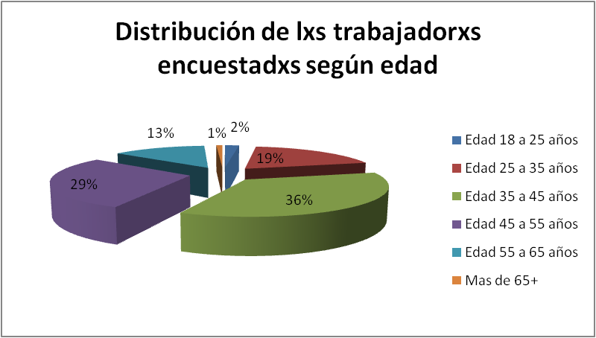
Caracterización del universo de lxs trabajadorxs encuestados
Edad de lxs trabajadores encuestadxs
Fuente: Encuesta Impacto de la pandemia COVID-19 en lxs trabajadorxs del Estado de la provincia de Córdoba. Octubre-Noviembre 2020.

Slide 6
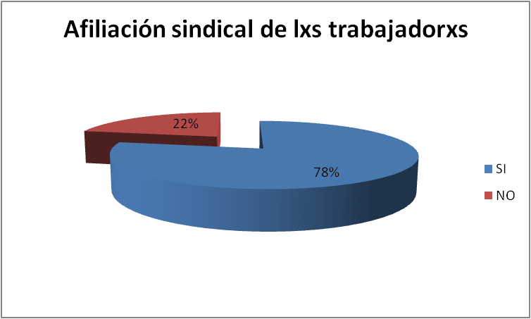
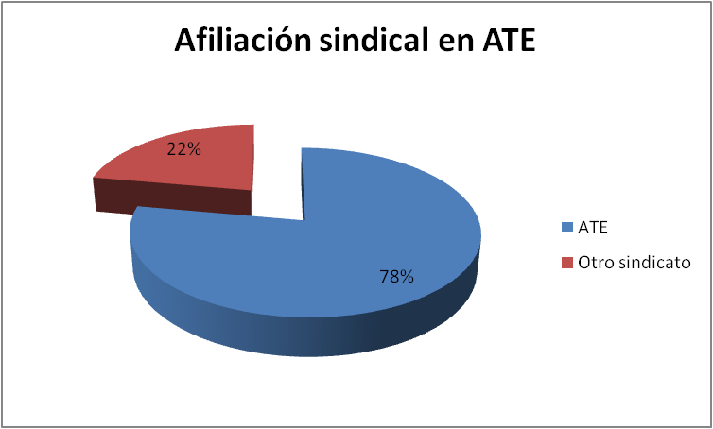
Caracterización del universo de lxs trabajadorxs encuestados
La filiación sindical de lxs trabajadorxs
Fuente: Encuesta Impacto de la pandemia COVID-19 en lxs trabajadorxs del Estado de la provincia de Córdoba. Octubre-Noviembre 2020.

Slide 7
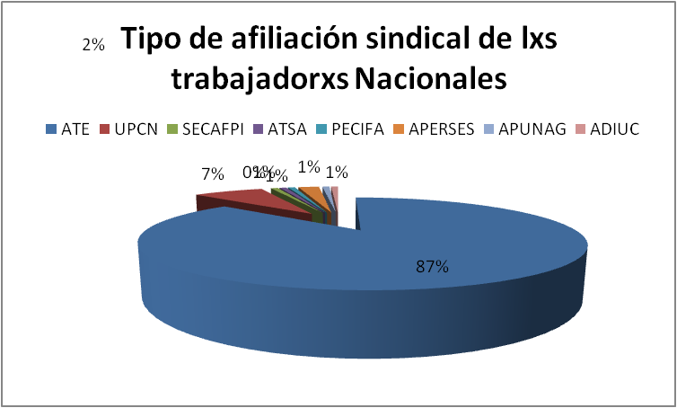
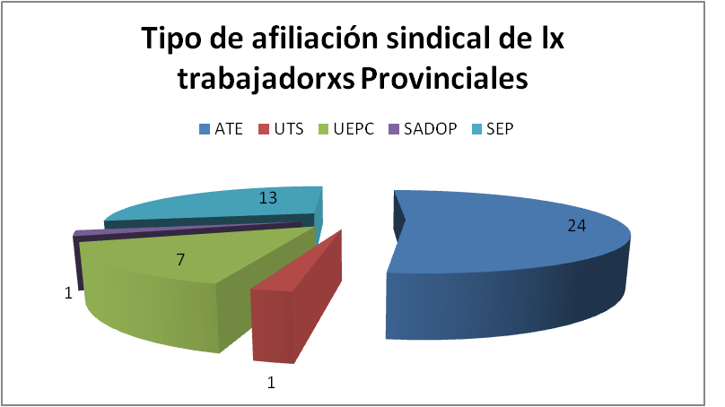
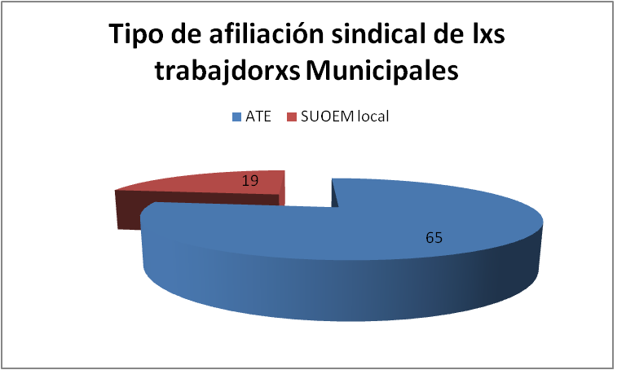
Caracterización del universo de lxs trabajadorxs encuestados
La filiación sindical de lxs trabajadorxs por niveles
Fuente: Encuesta Impacto de la pandemia COVID-19 en lxs trabajadorxs del Estado de la provincia de Córdoba. Octubre-Noviembre 2020.

Slide 8
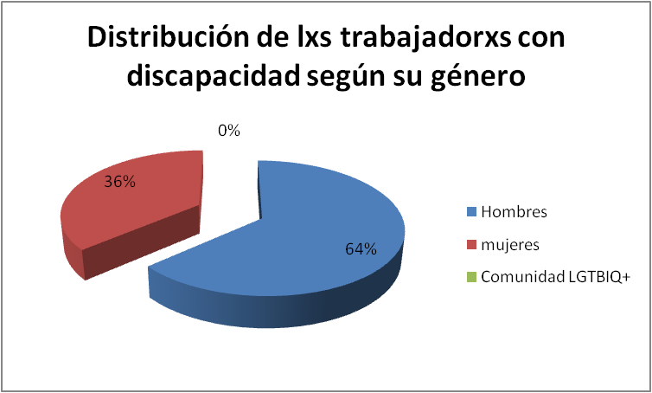
Caracterización del universo de lxs trabajadorxs encuestados
La discapacidad de lxs trabajadorxs
Fuente: Encuesta Impacto de la pandemia COVID-19 en lxs trabajadorxs del Estado de la provincia de Córdoba. Octubre-Noviembre 2020.

Slide 9
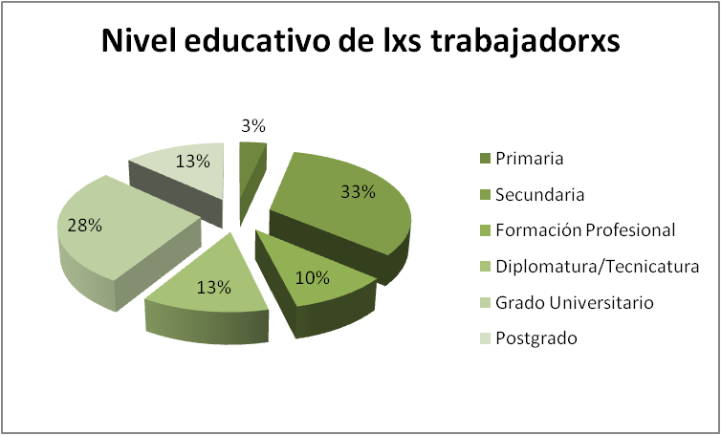
Caracterización del universo de lxs trabajadorxs encuestados
Fuente: Encuesta Impacto de la pandemia COVID-19 en lxs trabajadorxs del Estado de la provincia de Córdoba. Octubre-Noviembre 2020.

Slide 10
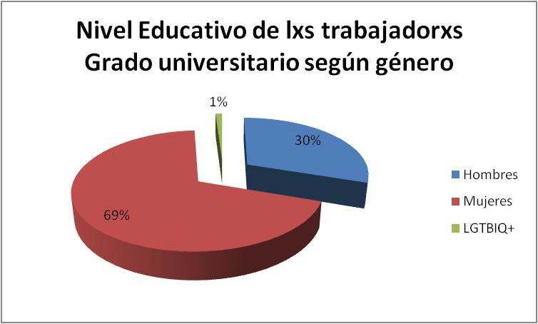
Caracterización del universo de lxs trabajadorxs encuestados
Nivel educativo de grado según genero
Fuente: Encuesta Impacto de la pandemia COVID-19 en lxs trabajadorxs del Estado de la provincia de Córdoba. Octubre-Noviembre 2020.

Slide 11
Caracterización del universo de lxs trabajadorxs encuestados
Nivel educativo Secundario según genero
Fuente: Encuesta Impacto de la pandemia COVID-19 en lxs trabajadorxs del Estado de la provincia de Córdoba. Octubre-Noviembre 2020.

Slide 12
Composición de los hogares de lxs trabajadorxs

Slide 13
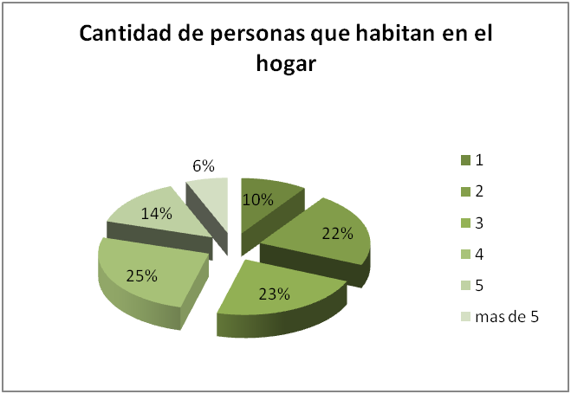
Composición de los hogares de lxs trabajadorxs
Fuente: Encuesta Impacto de la pandemia COVID-19 en lxs trabajadorxs del Estado de la provincia de Córdoba. Octubre-Noviembre 2020.

Slide 14
Composición de los hogares de lxs trabajadorxs
Tipo de personas convivientes | Cantidad (%)
Niñxs de 0 a 12 años | 33%
Adolescentes de 12 a 18 años | 16%
Personas con discapacidad | 2%
Personas mayores a 65 años | 7%
Ninguna de las anteriores | 23%
Niñxs y adolescentes | 10%
Niñxs, Adolescentes y personas con discapacidad | 1%
Niñxs, adolescentes y personas mayores | 2%
Niñxs y personas con discapacidad | 2%
Niñxs y Personas mayores | 2%
Adolescentes y personas mayores | 1%
Adolescentes y personas con discapacidad | 2%
Personas con discapacidad y Adultos Mayores | 1%
Fuente: Encuesta Impacto de la pandemia COVID-19 en lxs trabajadorxs del Estado de la provincia de Córdoba. Octubre-Noviembre 2020.

Slide 15
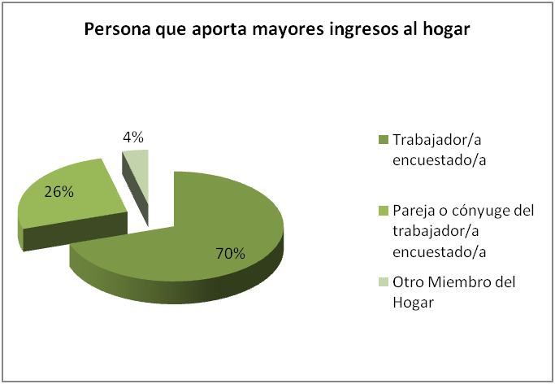
Composición de los hogares de lxs trabajadorxs
Ingresos del hogar
Fuente: Encuesta Impacto de la pandemia COVID-19 en lxs trabajadorxs del Estado de la provincia de Córdoba. Octubre-Noviembre 2020.

Slide 16
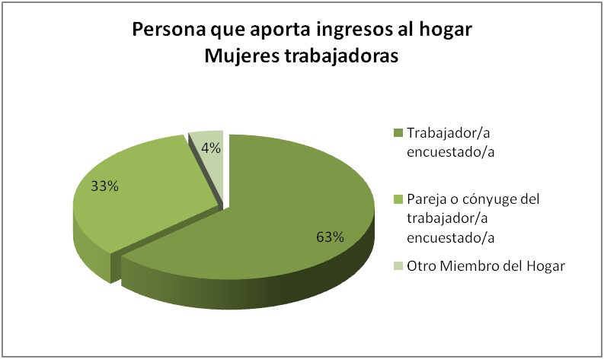
Composición de los hogares de lxs trabajadorxs
Ingresos del hogar
Fuente: Encuesta Impacto de la pandemia COVID-19 en lxs trabajadorxs del Estado de la provincia de Córdoba. Octubre-Noviembre 2020.

Slide 17
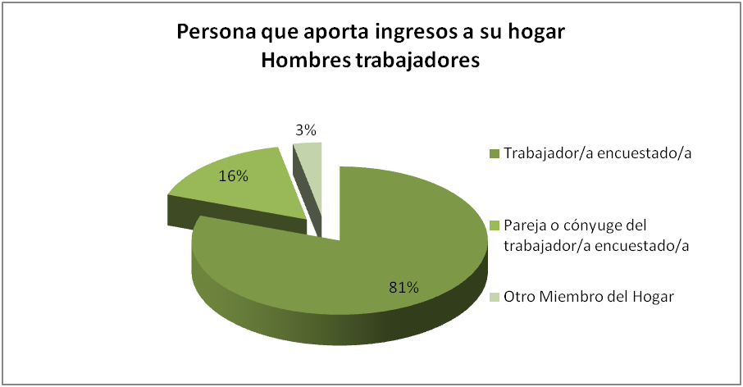
Composición de los hogares de lxs trabajadorxs
Ingresos del hogar
Fuente: Encuesta Impacto de la pandemia COVID-19 en lxs trabajadorxs del Estado de la provincia de Córdoba. Octubre-Noviembre 2020.

Slide 18
Condiciones contractuales de lxs trabajadores

Slide 19
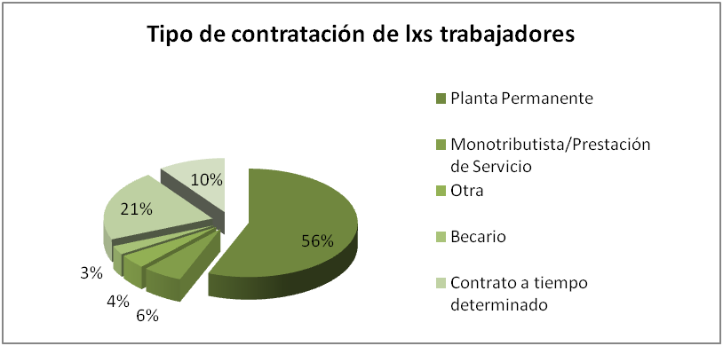
Condiciones contractuales de lxs trabajadores
Fuente: Encuesta Impacto de la pandemia COVID-19 en lxs trabajadorxs del Estado de la provincia de Córdoba. Octubre-Noviembre 2020.

Slide 20
Condiciones contractuales de lxs trabajadores
Fuente: Encuesta Impacto de la pandemia COVID-19 en lxs trabajadorxs del Estado de la provincia de Córdoba. Octubre-Noviembre 2020.

Slide 21
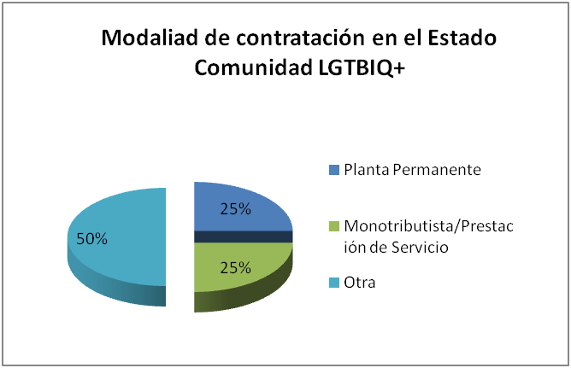
Condiciones contractuales de lxs trabajadores
Fuente: Encuesta Impacto de la pandemia COVID-19 en lxs trabajadorxs del Estado de la provincia de Córdoba. Octubre-Noviembre 2020.

Slide 22
Condiciones contractuales de lxs trabajadores
Fuente: Encuesta Impacto de la pandemia COVID-19 en lxs trabajadorxs del Estado de la provincia de Córdoba. Octubre-Noviembre 2020.

Slide 23
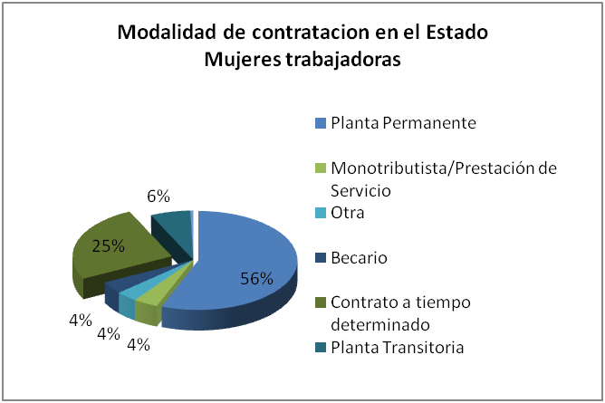
Condiciones contractuales de lxs trabajadores
Fuente: Encuesta Impacto de la pandemia COVID-19 en lxs trabajadorxs del Estado de la provincia de Córdoba. Octubre-Noviembre 2020.

Slide 24
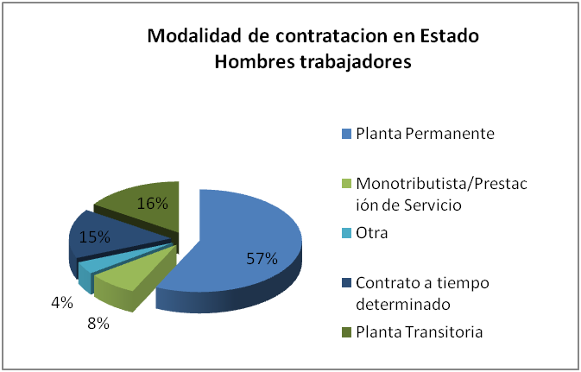
Condiciones contractuales de lxs trabajadores
Fuente: Encuesta Impacto de la pandemia COVID-19 en lxs trabajadorxs del Estado de la provincia de Córdoba. Octubre-Noviembre 2020.

Slide 25
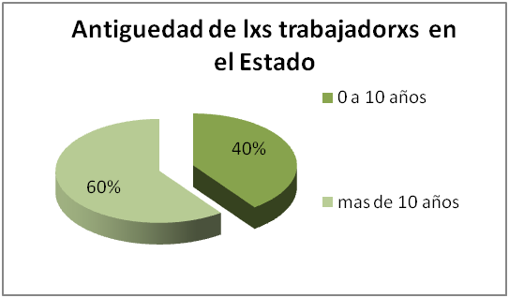
Condiciones contractuales de lxs trabajadores
Antigüedad de lxs trabajadorxs
Fuente: Encuesta Impacto de la pandemia COVID-19 en lxs trabajadorxs del Estado de la provincia de Córdoba. Octubre-Noviembre 2020.

Slide 26
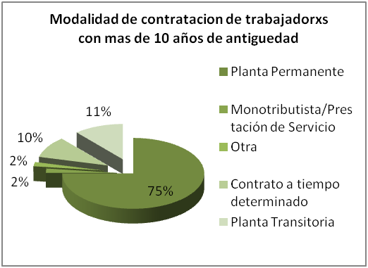
Condiciones contractuales de lxs trabajadores
Antigüedad de lxs trabajadorxs
Fuente: Encuesta Impacto de la pandemia COVID-19 en lxs trabajadorxs del Estado de la provincia de Córdoba. Octubre-Noviembre 2020.

Slide 27
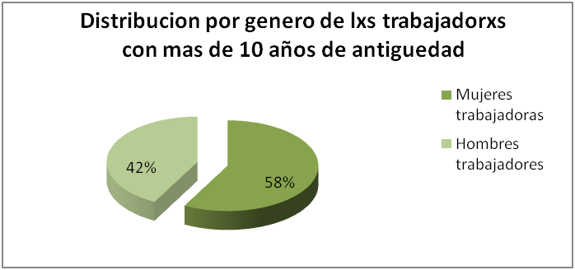
Condiciones contractuales de lxs trabajadores
Antigüedad de lxs trabajadorxs
Fuente: Encuesta Impacto de la pandemia COVID-19 en lxs trabajadorxs del Estado de la provincia de Córdoba. Octubre-Noviembre 2020.

Slide 28
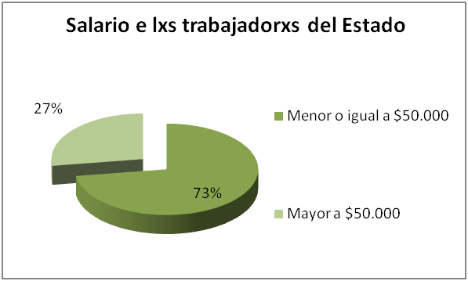
Condiciones contractuales de lxs trabajadores
El salario de lxs trabajadorxs
Fuente: Encuesta Impacto de la pandemia COVID-19 en lxs trabajadorxs del Estado de la provincia de Córdoba. Octubre-Noviembre 2020.

Slide 29
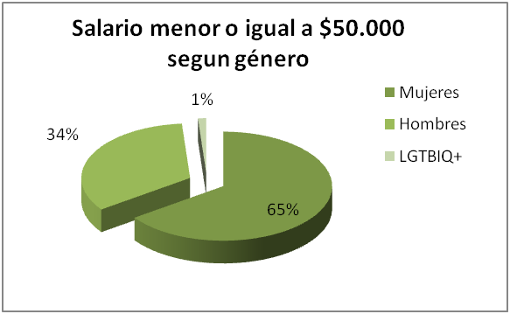
Condiciones contractuales de lxs trabajadores
El salario de lxs trabajadorxs
Fuente: Encuesta Impacto de la pandemia COVID-19 en lxs trabajadorxs del Estado de la provincia de Córdoba. Octubre-Noviembre 2020.

Slide 30
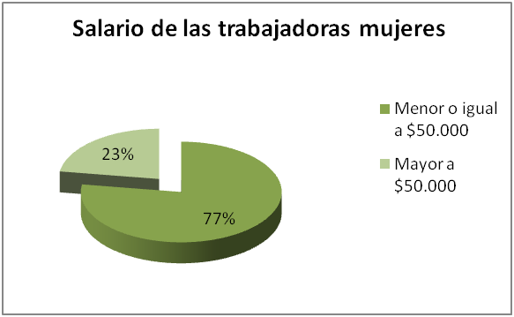
Condiciones contractuales de lxs trabajadores
El salario de lxs trabajadorxs
Fuente: Encuesta Impacto de la pandemia COVID-19 en lxs trabajadorxs del Estado de la provincia de Córdoba. Octubre-Noviembre 2020.

Slide 31
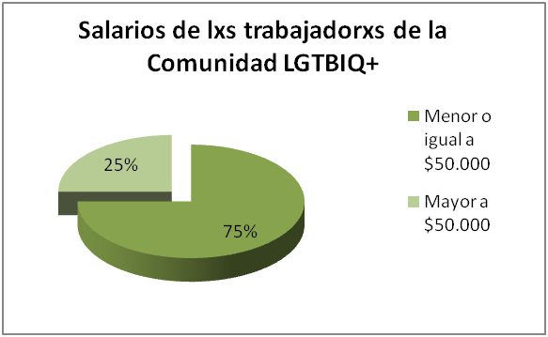
Condiciones contractuales de lxs trabajadores
El salario de lxs trabajadorxs
Fuente: Encuesta Impacto de la pandemia COVID-19 en lxs trabajadorxs del Estado de la provincia de Córdoba. Octubre-Noviembre 2020.

Slide 32
Los usos del tiempo remunerado y no remunerado

Slide 33
Los usos del tiempo remunerado y no remunerado
Fuente: Encuesta Impacto de la pandemia COVID-19 en lxs trabajadorxs del Estado de la provincia de Córdoba. Octubre-Noviembre 2020.

Slide 34
Condiciones contractuales de lxs trabajadores
Fuente: Encuesta Impacto de la pandemia COVID-19 en lxs trabajadorxs del Estado de la provincia de Córdoba. Octubre-Noviembre 2020.

Slide 35
Los usos del tiempo remunerado y no remunerado
Fuente: Encuesta Impacto de la pandemia COVID-19 en lxs trabajadorxs del Estado de la provincia de Córdoba. Octubre-Noviembre 2020.

Slide 36
Los usos del tiempo remunerado y no remunerado
Fuente: Encuesta Impacto de la pandemia COVID-19 en lxs trabajadorxs del Estado de la provincia de Córdoba. Octubre-Noviembre 2020.

Slide 37
Los usos del tiempo remunerado y no remunerado
Fuente: Encuesta Impacto de la pandemia COVID-19 en lxs trabajadorxs del Estado de la provincia de Córdoba. Octubre-Noviembre 2020.

Slide 38
Modalidad de trabajo en contexto de pandemia del COVID-19

Slide 39
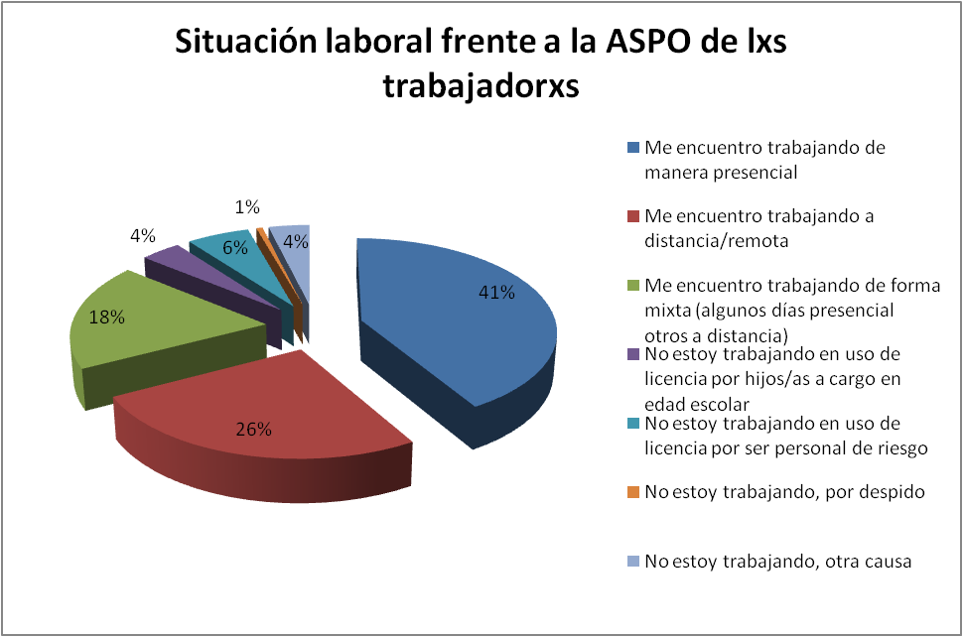
Modalidad de trabajo en contexto de pandemia del COVID-19
Fuente: Encuesta Impacto de la pandemia COVID-19 en lxs trabajadorxs del Estado de la provincia de Córdoba. Octubre-Noviembre 2020.

Slide 40
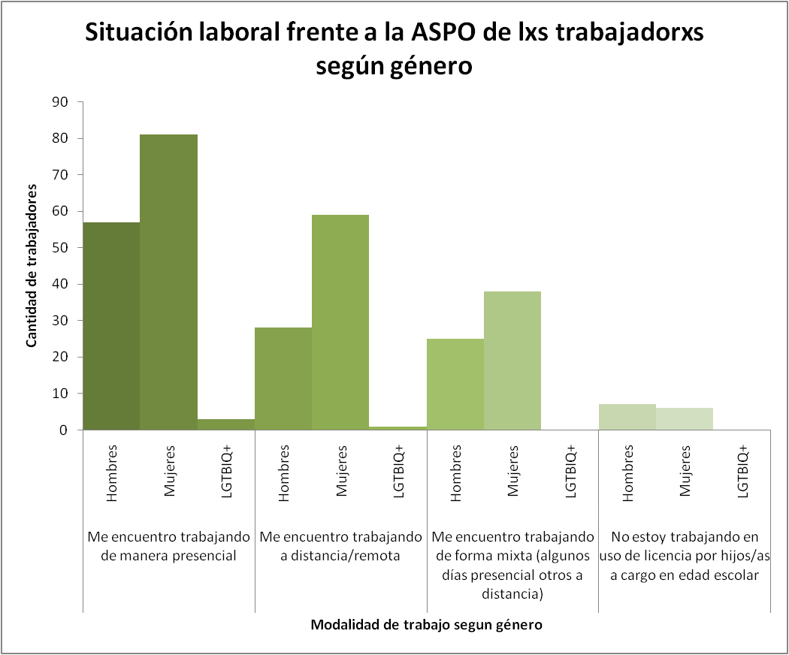
Modalidad de trabajo en contexto de pandemia del COVID-19
Fuente: Encuesta Impacto de la pandemia COVID-19 en lxs trabajadorxs del Estado de la provincia de Córdoba. Octubre-Noviembre 2020.

Slide 41
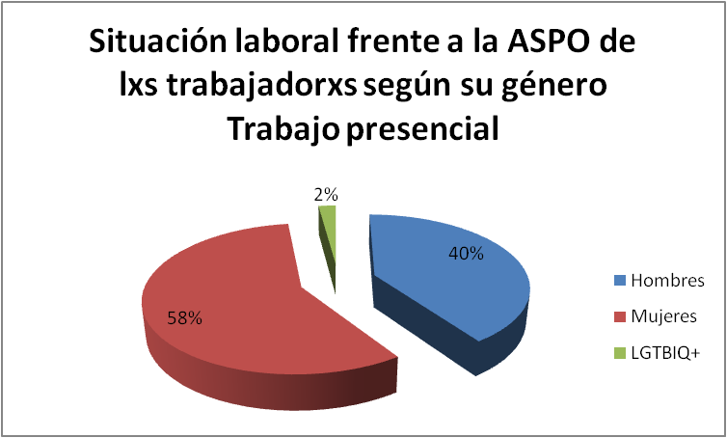
Modalidad de trabajo en contexto de pandemia del COVID-19
Fuente: Encuesta Impacto de la pandemia COVID-19 en lxs trabajadorxs del Estado de la provincia de Córdoba. Octubre-Noviembre 2020.

Slide 42
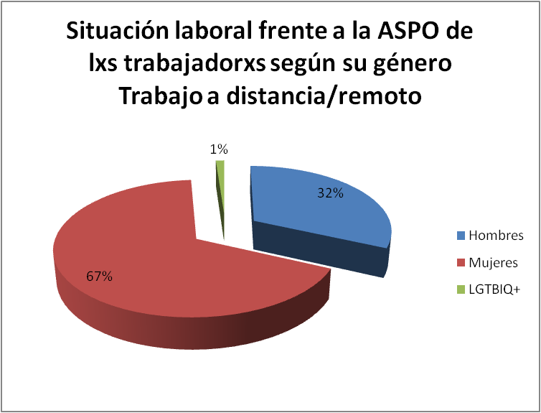
Modalidad de trabajo en contexto de pandemia del COVID-19
Fuente: Encuesta Impacto de la pandemia COVID-19 en lxs trabajadorxs del Estado de la provincia de Córdoba. Octubre-Noviembre 2020.

Slide 43
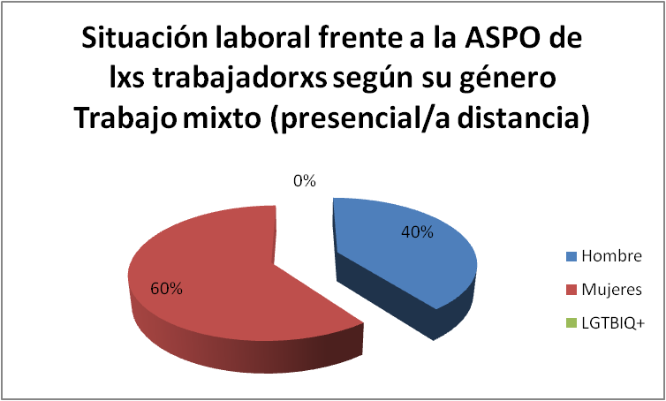
Modalidad de trabajo en contexto de pandemia del COVID-19
Fuente: Encuesta Impacto de la pandemia COVID-19 en lxs trabajadorxs del Estado de la provincia de Córdoba. Octubre-Noviembre 2020.

Slide 44
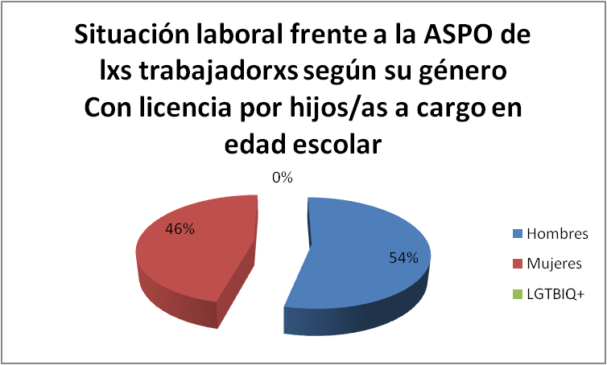
Modalidad de trabajo en contexto de pandemia del COVID-19
Fuente: Encuesta Impacto de la pandemia COVID-19 en lxs trabajadorxs del Estado de la provincia de Córdoba. Octubre-Noviembre 2020.

Slide 45
Modalidad de trabajo en contexto de pandemia del COVID-19
Fuente: Encuesta Impacto de la pandemia COVID-19 en lxs trabajadorxs del Estado de la provincia de Córdoba. Octubre-Noviembre 2020.

Slide 46
Trabajo presencial
Análisis

Slide 47
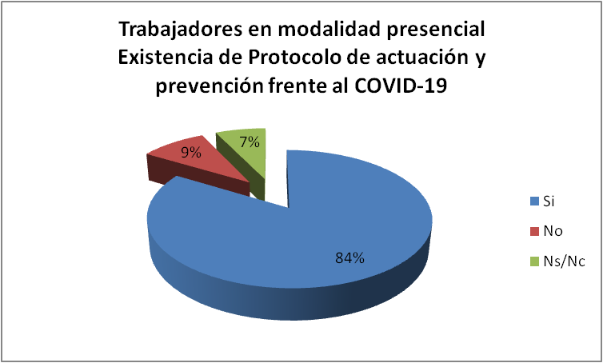
Modalidad de trabajo en contexto de pandemia del COVID-19
Existencia de Protocolo frente al COVID-19
En presente estudio se considero analizar al interior de las modalidades que han tenido que asumir lxs trabajadorxs. En lo que respecta a lxs trabajadores que están haciendo tareas presenciales desde que inicio la ASPO, se les preguntó sobre la aplicación de un protocolo de prevención y atención frente al COVID-19, y el 84% de los trabajadores contestaron que Si cuentan con un Protocolo, el 9% respondieron que No cuentan con un Protocolo y el 7% optaron por no expresar una opinión colocando no saber/no contestar (Ns/Nc) al respecto. Esto significa que la gran mayoría de lxs trabajadorxs que realizaron la encuesta expresó contar con medidas de atención y prevención en su trabajo para llevar adelante sus tareas de manera presencial.
Fuente: Encuesta Impacto de la pandemia COVID-19 en lxs trabajadorxs del Estado de la provincia de Córdoba. Octubre-Noviembre 2020.

Slide 48
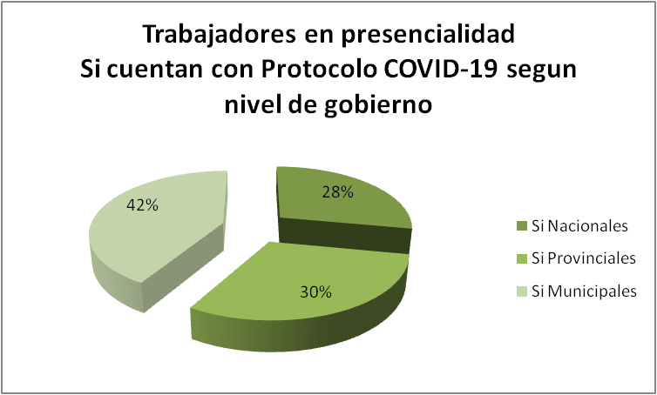
Modalidad de trabajo en contexto de pandemia del COVID-19
Si desglosamos los trabajadores que se han expresado por contar con un Protocolo frente al COVID-19 según nivel de gobierno, se puede observar que lxs trabajadores Municipales son lo que proporcionalmente más han respondido por el SI cuentan con un Protocolo frente al COVID-19, representando 42% del total los trabajadores que se inclinaron por dicha respuesta. Seguido por los trabajadores provinciales que representan el 30% y por último los trabajadores nacionales con el 28%.
De esta manera, se puede entender estos datos a partir de reconocer que lxs trabajadorxs Municipales son lxs que mayoritariamente han desarrollado su actividad de forma presencial y por ende son lo que mayormente manifiestan la existencia de un Protocolo para prevenir y actuar frente al COVID-19.
Fuente: Encuesta Impacto de la pandemia COVID-19 en lxs trabajadorxs del Estado de la provincia de Córdoba. Octubre-Noviembre 2020.

Slide 49
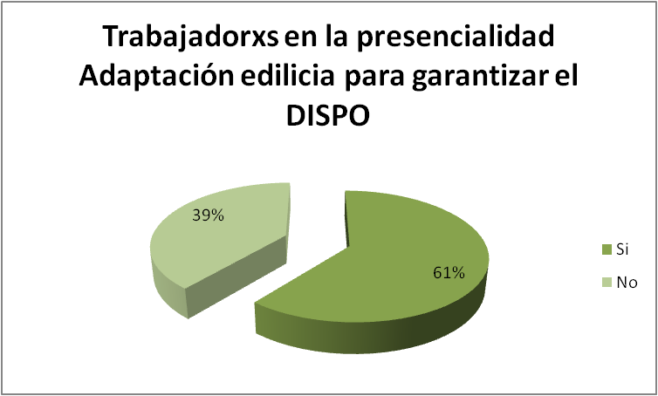
Modalidad de trabajo en contexto de pandemia del COVID-19
Modificaciones edilicias para garantizar el distanciamiento social preventivo y obligatorio (DISPO)
Respecto a los trabajadores que manifestaron que si contaban con un Protocolo frente al COVID-19, se les preguntó también si en el lugar de trabajo habían tenido modificaciones edilicias. Al respecto encontramos que el 61% de lxs trabajadorxs respondieron que en su sector laboral si habían realizado dichas modificaciones pero lo llamativo es que un 39% expreso que no se había hecho modificaciones. Este escenario resulta preocupante ya muestra que hay trabajadores que están yendo a trabajar de manera presencial y no están contando con la infraestructura adecuada para protegerse del COVID-19, incluso cuando expresan que en su espacio de trabajo se había estipulado un protocolo de actuación.
Fuente: Encuesta Impacto de la pandemia COVID-19 en lxs trabajadorxs del Estado de la provincia de Córdoba. Octubre-Noviembre 2020.

Slide 50
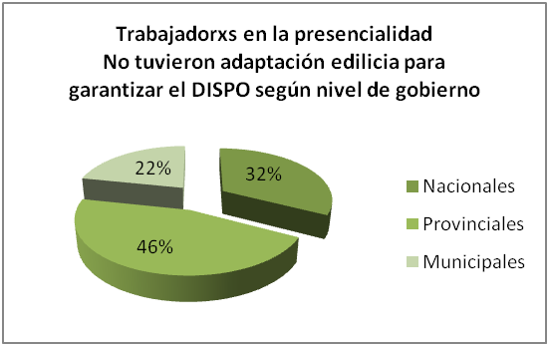
Modalidad de trabajo en contexto de pandemia del COVID-19
También resulta interesante mostrar la respuesta de las modificaciones edilicias expresada por lxs trabajadorxs según nivel de gobierno porque resulta preocupante en el caso de lxs trabajadorxs provinciales porque son los que mayormente se expresan por no contar con las modificaciones edilicias para garantizar la DISPO en su sector de trabajo, es decir el 46% de trabajadores provinciales se expresaron por el No.
Fuente: Encuesta Impacto de la pandemia COVID-19 en lxs trabajadorxs del Estado de la provincia de Córdoba. Octubre-Noviembre 2020.

Slide 51
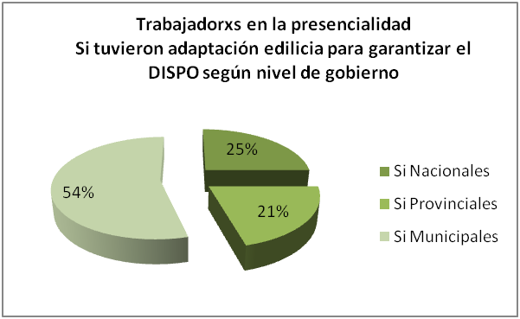
Modalidad de trabajo en contexto de pandemia del COVID-19
En el caso de Nacionales y Municipales, lxs trabajadorxs se han manifestado mayoritariamente por el Si han contado con modificaciones edilicias en su sector de trabajo para garantizar la DISPO, en el caso de Municipales la brecha a favor del Si es mayor siendo del 54%, en tanto en lxs trabajadorxs Nacionales la brecha a favor del Si es menor con el 25%, tal como se puede observar en el siguiente gráfico.
Fuente: Encuesta Impacto de la pandemia COVID-19 en lxs trabajadorxs del Estado de la provincia de Córdoba. Octubre-Noviembre 2020.

Slide 52
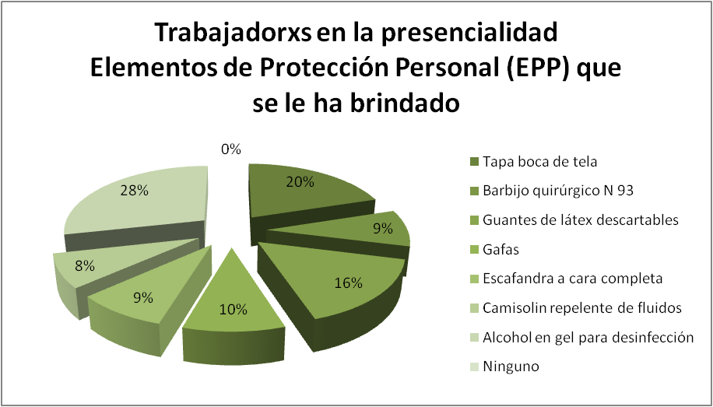
Modalidad de trabajo en contexto de pandemia del COVID-19
La provisión de Elementos de Protección Personal (EPP) a lxs trabajadorxs en presencialidad
Cuando se indagó a lxs trabajadorxs si se les había proporcionado Elementos de Protección Personal (EPP) se observa que los trabajadores que están haciendo trabajo presencial han recibido varios o algún tipo de EPP. Teniendo en cuenta todos los niveles de gobierno, lxs trabajadorxs han expresado haber recibido mayoritariamente alcohol en gel para desinfección significando una recepción del 28%, seguido por tapaboca de tela que representa un 20% y guantes de látex descartables un 10%. Un aspecto a destacar es que nadie ha expresado que no ha recibido ningún EPP al estar trabajando de manera presencial.
Fuente: Encuesta Impacto de la pandemia COVID-19 en lxs trabajadorxs del Estado de la provincia de Córdoba. Octubre-Noviembre 2020.

Slide 53
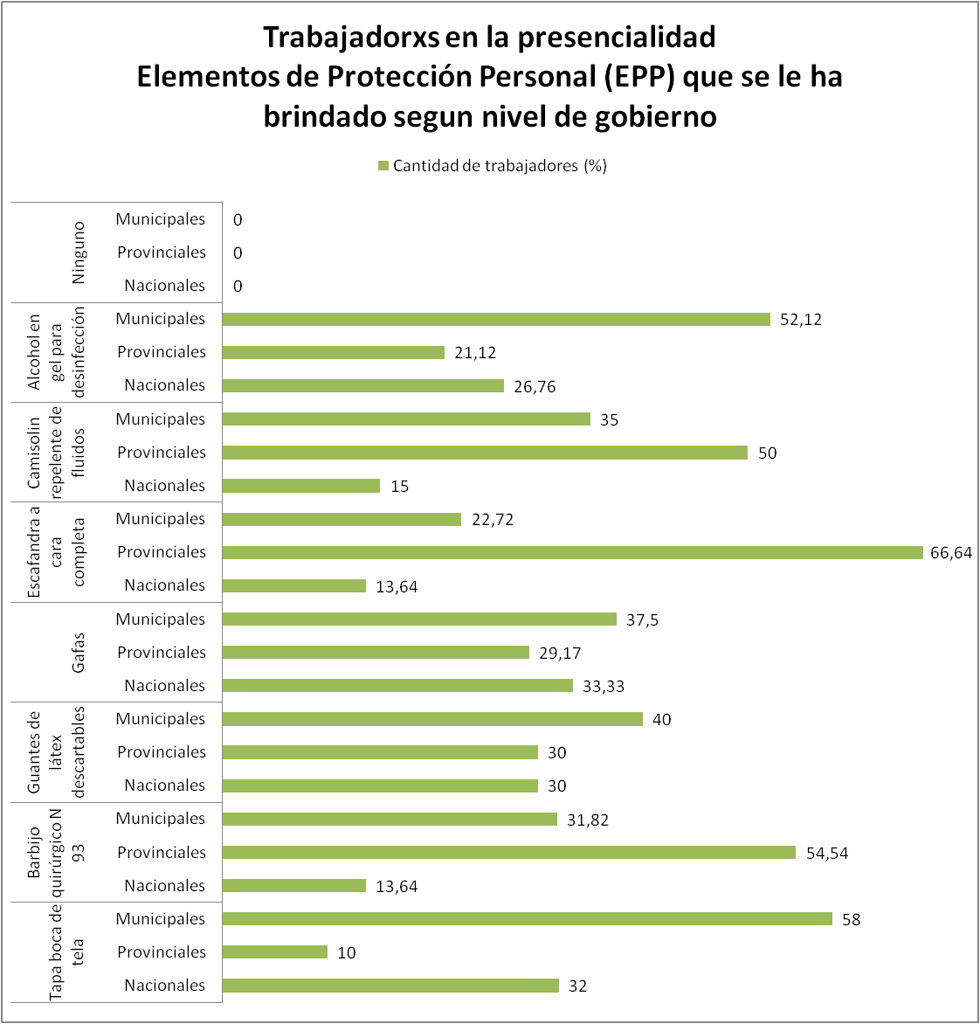
Modalidad de trabajo en contexto de pandemia del COVID-19
Si se indaga según los niveles de gobierno se pueda hacer un doble análisis sobre los EPP que han recibido mayor distribución entre lxs trabajadorxs que están realizando su labor de manera presencial. Por un lado se desprende de los datos, que el alcohol en gel para desinfección ha sido el EPP mas distribuido entre lxs trabajdorxs,. Pero considerando la segmentación por nivel de gobierno, lxs trabajadorxs municipales son los que mayormente recibieron con un 52,12%, seguido en menor medida por lxs trabajadorxs nacionales con un 26,76% y por último los provinciales con 21,12%. La distribución de tapabocas de tela ha sido el segundo EPP que más se ha distribuido entre lxs trabajadorxs, pero son nuevamente lxs trabajadorxs municipales los mayoritarios en recibir con un 58%, seguido por lxs trabajadorxs nacionales con el 32% y provinciales con el 10%. En el caso de la distribución de guantes de látex descartables siendo el tercer EPP más distribuido, se puede marcar que lxs trabajadorxs municipales nuevamente son los que más han recibido con un 40%, el caso de lxs trabajadorxs de niveles provinciales y nacionales tiene igualdad de distribución con 30% en cada sector.
Fuente: Encuesta Impacto de la pandemia COVID-19 en lxs trabajadorxs del Estado de la provincia de Córdoba. Octubre-Noviembre 2020.

Slide 54
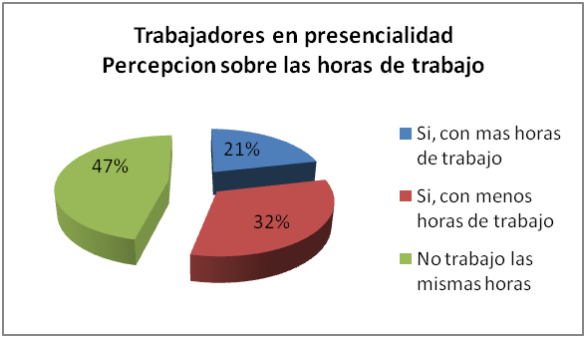
Modalidad de trabajo en contexto de pandemia del COVID-19
Valoración sobre el horario de trabajo
Cuando se indagó sobre la percepción acerca del horario de trabajo que están realizando lxs trabajadorxs que se encuentran en la modalidad presencial, se encontró que la mayoría de los trabajadores siguió trabajando las mimas horas que antes de la pandemia.
Fuente: Encuesta Impacto de la pandemia COVID-19 en lxs trabajadorxs del Estado de la provincia de Córdoba. Octubre-Noviembre 2020.

Slide 55
Trabajo a distancia/remoto
Análisis

Slide 56
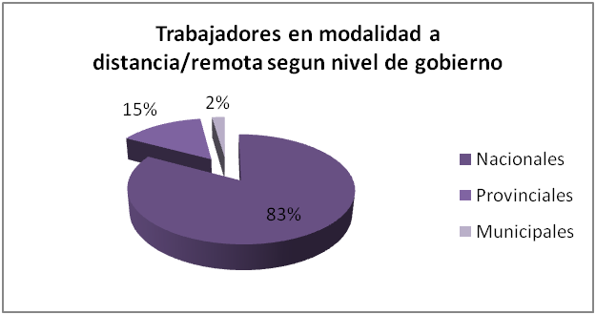
Modalidad de trabajo en contexto de pandemia del COVID-19
Como dejamos explicitado más arriba la cantidad de trabajadorxs que están realizando trabajo a distancia o remoto en contexto de pandemia del COVID-19 representan el 26% del total de trabajadorxs que han visto modificado su forma de trabajo habitual. Si se indaga por nivel de gobierno, se observa que los trabajadores nacionales tiene una gran representación esta modalidad de trabajo significando el 83% de lxs trabajadorxs que expresado estar en esta categoría.
Fuente: Encuesta Impacto de la pandemia COVID-19 en lxs trabajadorxs del Estado de la provincia de Córdoba. Octubre-Noviembre 2020.

Slide 57
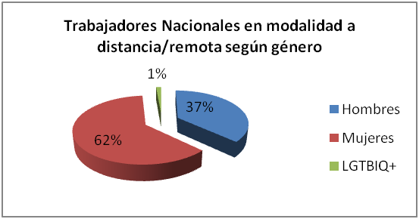
Modalidad de trabajo en contexto de pandemia del COVID-19
Si se pone el foco en el sector nacional donde son mayoría lxs trabajadorxs que están haciendo trabajo a distancia/remoto y se introduce la variable género, se encuentra que las mujeres son mayoría en un 62% dentro de esta modalidad, en tanto los hombres representan el 37%.
Fuente: Encuesta Impacto de la pandemia COVID-19 en lxs trabajadorxs del Estado de la provincia de Córdoba. Octubre-Noviembre 2020.

Slide 58
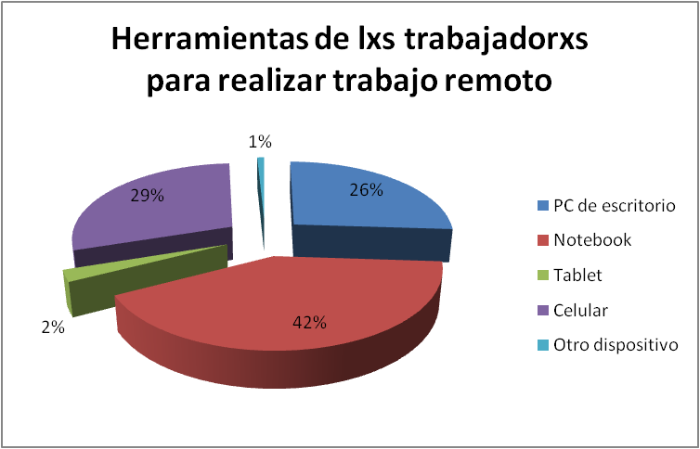
Modalidad de trabajo en contexto de pandemia del COVID-19
Recursos y herramientas de lxs trabajadorxs para realizar trabajo a distancia/remoto
También resulta interesante conocer como lxs trabajadorxs que realizan trabajo a distancia se hicieron de las herramientas para llevar adelante su labor. En ese sentido, se indagó en el tipo de herramientas que contaron lxs trabajadorxs para poder asumir el trabajo a distancia. Así de la encuesta se desprende que los principales dispositivos usados son el primer lugar, la Notebook con el 42%, en segundo lugar, el celular con 29% y el tercer lugar, la PC de escritorio con el 26% tal como lo expresa el siguiente grafico.
Fuente: Encuesta Impacto de la pandemia COVID-19 en lxs trabajadorxs del Estado de la provincia de Córdoba. Octubre-Noviembre 2020.

Slide 59
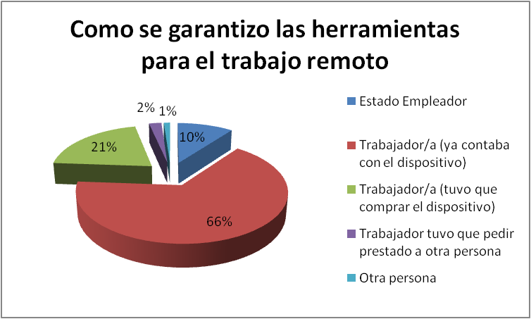
Modalidad de trabajo en contexto de pandemia del COVID-19
También se indago en quién había proporcionado las herramientas con la que lxs trabajadores estaban realizando su labor a distancia y encontramos que la gran mayoría de los dispositivos han sido proporcionados por los propios trabajadores. Pero dentro de esa categoría vale marcar que el 66% de lxs trabajadorxs expresó que ya contaba con un dispositivo en el hogar previamente a la pandemia y se transformó en su herramienta de trabajo, en tanto el 21% de lxs trabajadores de esta categoría tuvo que salir a comprar un nuevo dispositivo para poder hacer el trabajo a distancia. También es importante marcar la baja proporción de trabajadores que recibieron el dispositivo por parte del Estado, siendo del 10% cuando las herramientas para el trabajo se supone que deberían ser garantizadas por quien te emplea.
Fuente: Encuesta Impacto de la pandemia COVID-19 en lxs trabajadorxs del Estado de la provincia de Córdoba. Octubre-Noviembre 2020.

Slide 60
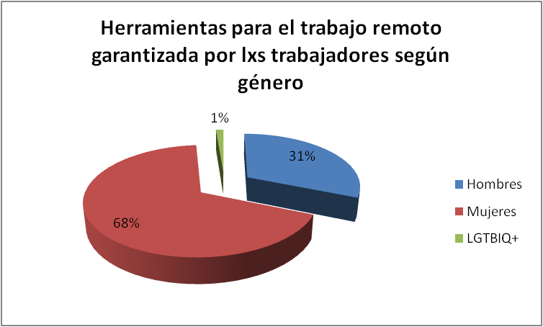
Modalidad de trabajo en contexto de pandemia del COVID-19
Asimismo resulta interesante señalar que del total de trabajadorxs que han sido los garantes de sus propias herramientas de trabajo, las mujeres se ubican siendo mayoría dentro de este sector significando el 68%, en tanto los hombres el 31%.
Fuente: Encuesta Impacto de la pandemia COVID-19 en lxs trabajadorxs del Estado de la provincia de Córdoba. Octubre-Noviembre 2020.

Slide 61
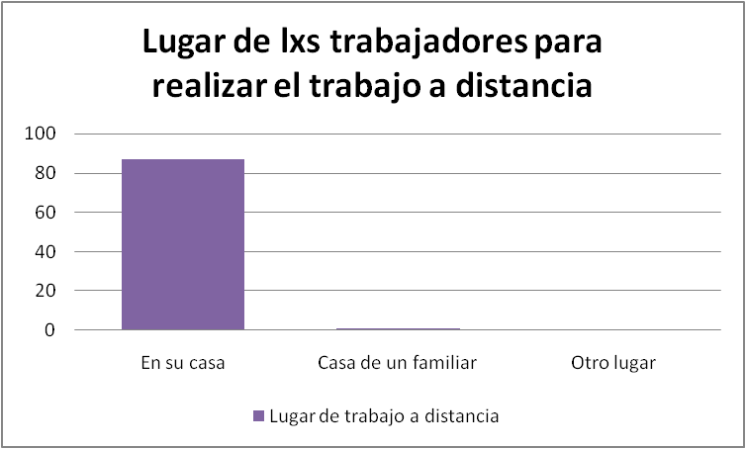
Modalidad de trabajo en contexto de pandemia del COVID-19
Lugar donde lxs trabajadorxs realizan el trabajo a distancia/remoto
En este aspecto la encuesta arroja que casi la totalidad de lxs trabajadorxs que están en la modalidad a distancia/remota, se encuentra en su casa. Este resultado obedece a lo establecido por el decreto presidencial de ASPO.
Fuente: Encuesta Impacto de la pandemia COVID-19 en lxs trabajadorxs del Estado de la provincia de Córdoba. Octubre-Noviembre 2020.

Slide 62
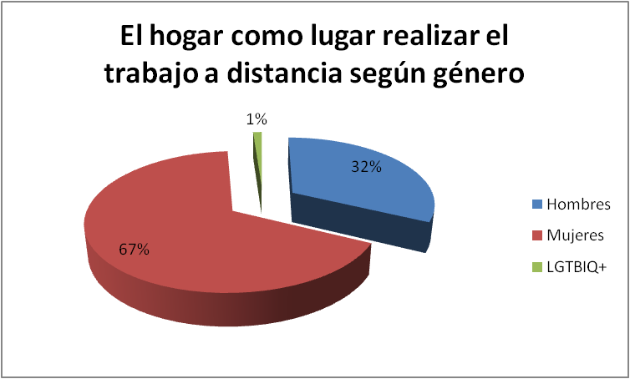
Modalidad de trabajo en contexto de pandemia del COVID-19
Si se desglosa por género esta categoría se confirma que las mujeres son mayoría en el trabajo a distancia y que dentro de esta modalidad se encuentran en sus respectivos hogares realizando la labor.
Fuente: Encuesta Impacto de la pandemia COVID-19 en lxs trabajadorxs del Estado de la provincia de Córdoba. Octubre-Noviembre 2020.

Slide 63
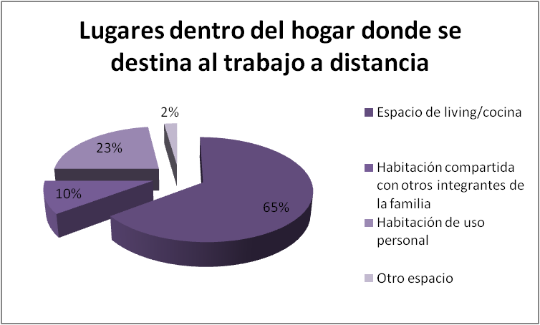
Modalidad de trabajo en contexto de pandemia del COVID-19
En cuanto al lugar especifico del hogar que lxs trabajadorxs destinan al trabajo remoto encontramos que principalmente el living/cocina es el lugar que la mayoría ha expresado utilizar para trabajar, representado el 65% de las respuestas.
Fuente: Encuesta Impacto de la pandemia COVID-19 en lxs trabajadorxs del Estado de la provincia de Córdoba. Octubre-Noviembre 2020.

Slide 64
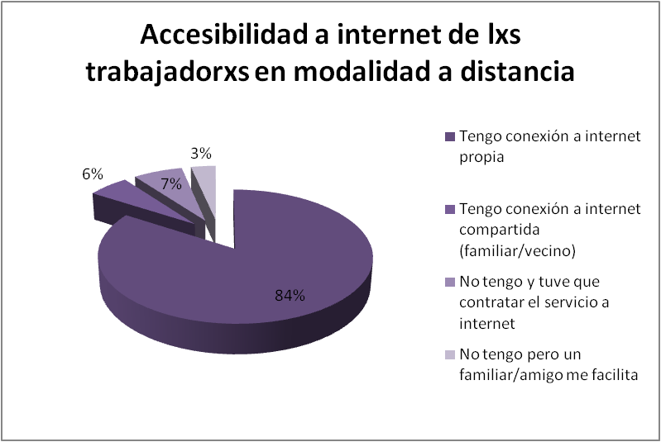
Modalidad de trabajo en contexto de pandemia del COVID-19
Accesibilidad a internet
Para el desarrollo del trabajo a distancia la accesibilidad y la conectividad a internet es vital, por ellos indagar como resuelven el acceso a la misma lxs trabajadores es de suma importancia.
Cuando se indago sobre este segmento, se encontró que el 84% de los que trabajan a distancia/remota contaban con servicio de internet propia.
Fuente: Encuesta Impacto de la pandemia COVID-19 en lxs trabajadorxs del Estado de la provincia de Córdoba. Octubre-Noviembre 2020.

Slide 65

Modalidad de trabajo en contexto de pandemia del COVID-19
Horario de trabajo
Un aspecto a analizar respecto al cambio de modalidad de trabajo es sobre el horario de la jornada laboral. En ese sentido, ser observa que lxs trabajadores en la modalidad a distancia/remota han manifestado que su horario de trabajo se ha modificado mayoritariamente aumentando su horario habitual. Así el 52% de lxs trabajadorxs a distancia expresan que se ha modificado con más horas de trabajo.
Fuente: Encuesta Impacto de la pandemia COVID-19 en lxs trabajadorxs del Estado de la provincia de Córdoba. Octubre-Noviembre 2020.

Slide 66

Modalidad de trabajo en contexto de pandemia del COVID-19
Dentro de la mayoría de trabajadores que han tenido un aumento de horas, surge la necesidad de analizar por género y conocer el impacto que existe en ese sentido. De esta manera la encuesta no brinda información donde las mujeres son las en un 78% expresan que se encuentran trabajando más horas desde que trabajan de manera remota, en tanto los hombres representan el 20%
Fuente: Encuesta Impacto de la pandemia COVID-19 en lxs trabajadorxs del Estado de la provincia de Córdoba. Octubre-Noviembre 2020.

Slide 67
Muchas gracias
Equipo
María Elena Berger
Agustín Bertone
Roberto Calvetti
Julia Giuliani
Elisa María Sotti

